Slide 1

FindMe
Silvan Ritz und Manuel Felber

Slide 2
Ablauf
Demo
Features von FindMe
Zielpublikum
Technische Anforderungen
Probleme

Slide 3
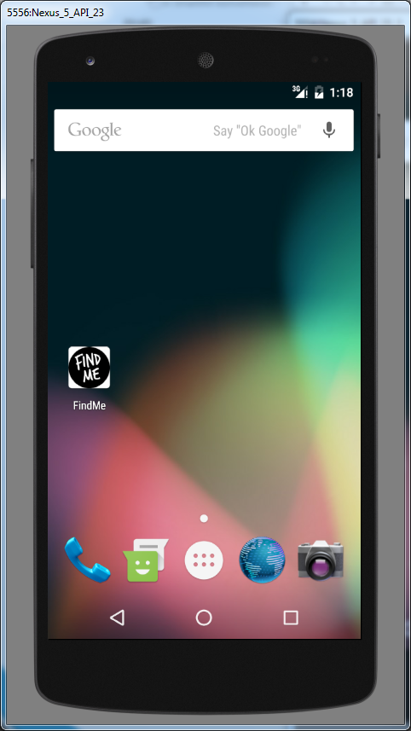
Demo

Slide 4
Features von FindMe
Indoor Personensuche
Eintragen eigener Position
Suche von Freunden
Filtern von Personen
Persönliche Friendslist
Persönliche Daten lokal gespeichert

Slide 5
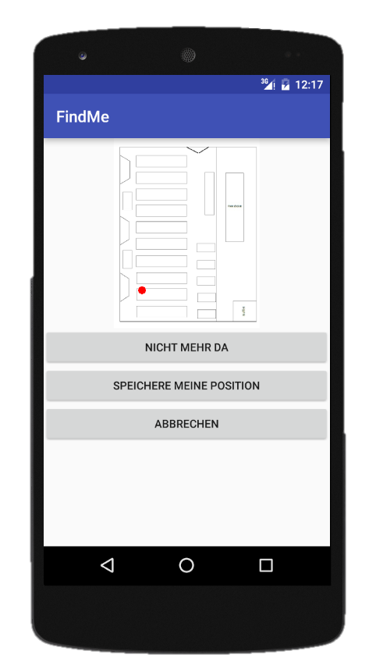
Features von FindMe
Indoor Personensuche
Eintragen eigener Position
Suche von Freunden
Filtern von Personen
Persönliche Freunden Liste
Persönliche Daten lokal gespeichert

Slide 6
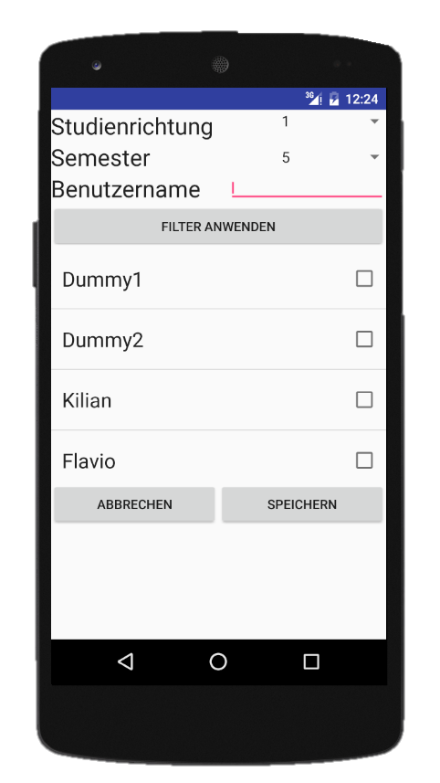
Features von FindMe
Indoor Personensuche
Eintragen eigener Position
Filtern von Personen
Suche von Freunden
Persönliche Freunden Liste
Persönliche Daten lokal gespeichert

Slide 7
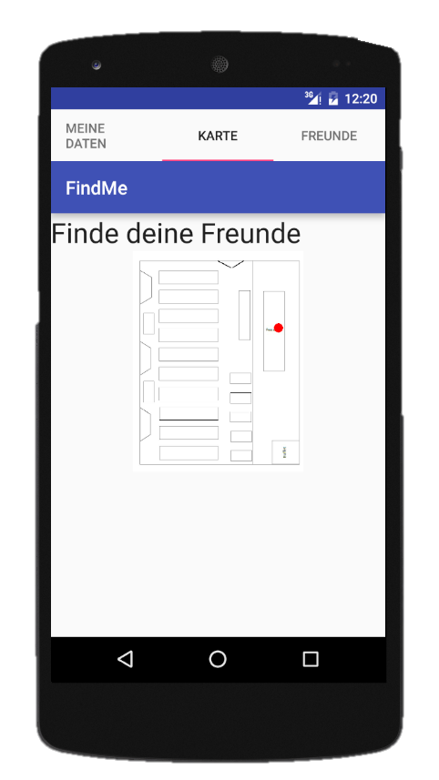
Features von FindMe
Indoor Personensuche
Eintragen eigener Position
Filtern von Personen
Suche von Freunden
Persönliche Freunden Liste
Persönliche Daten lokal gespeichert

Slide 8
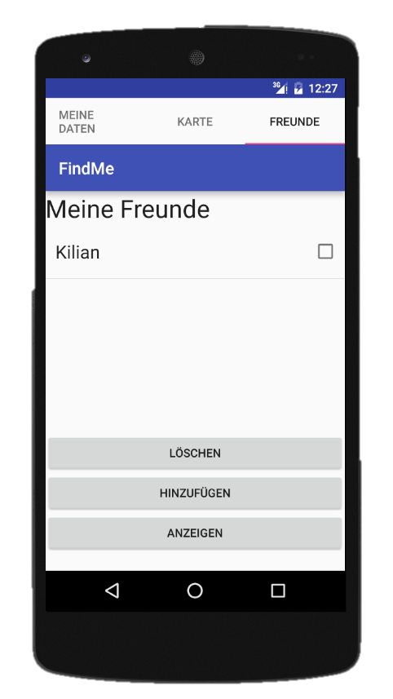
Features von FindMe
Indoor Personensuche
Eintragen eigener Position
Filtern von Personen
Suche von Freunden
Persönliche Freunden Liste
Persönliche Daten lokal gespeichert

Slide 9

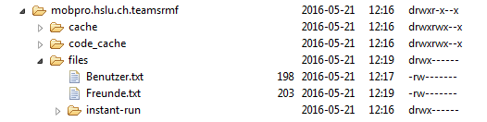
Features von FindMe
Indoor Personensuche
Eintragen eigener Position
Filtern von Personen
Suche von Freunden
Persönliche Freunden Liste
Persönliche Daten lokal gespeichert

Slide 10

Zielpublikum

Slide 11
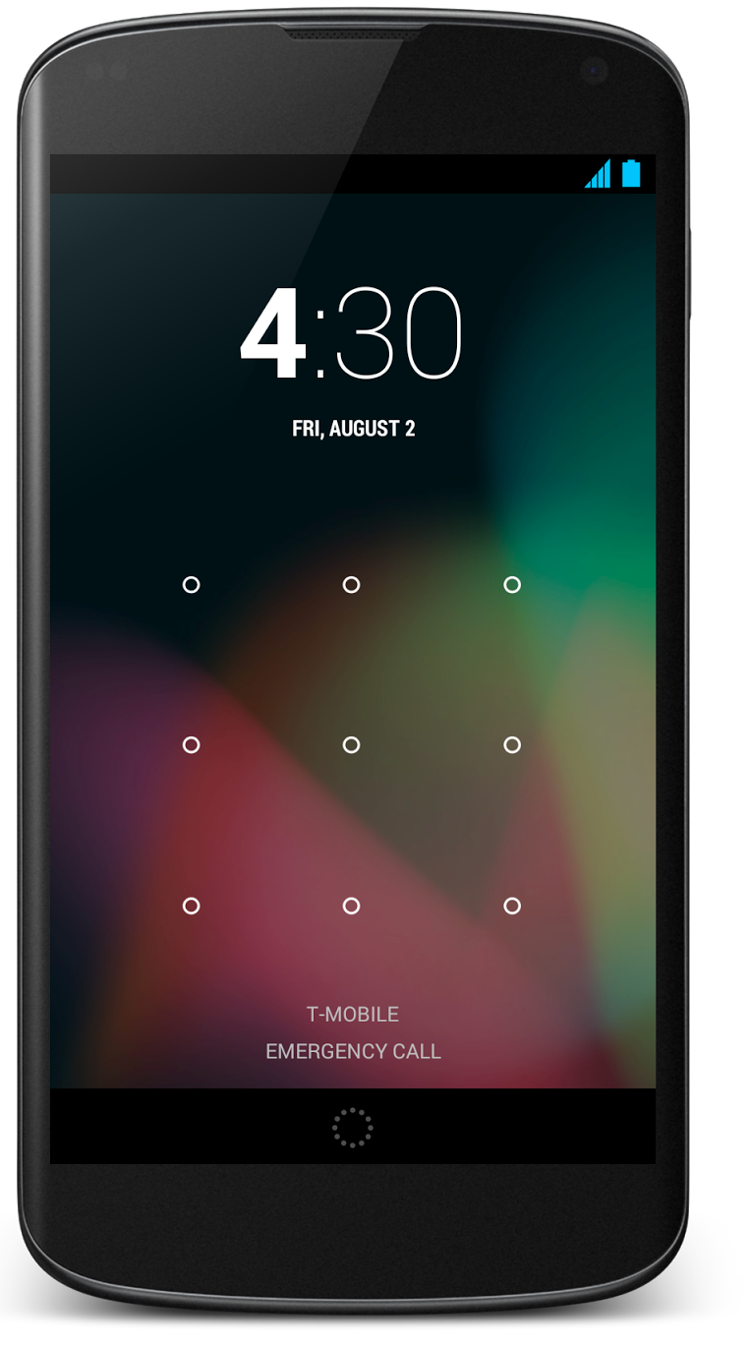


Technische Anforderungen
Server Verbindung über TCPSocket (IP und Port)
Server mit JSON Datei
serialisiertes Objekt vom Typ User an Server
serialisiertes ArrayList<User> an Handy
User Klasse
ArrayList<User>

Slide 12
Technische Anforderungen
Lokale Persistenz
JSON Datei für Freunde und eigene Benutzerdaten

Slide 13
Technische Anforderungen
Nebenläufigkeit mit AsyncTaks
Lädt Datei von Server
Speichert eigene Position auf Server
class DataLoader extends AsyncTask<User, Void, ArrayList<User> >

Slide 14
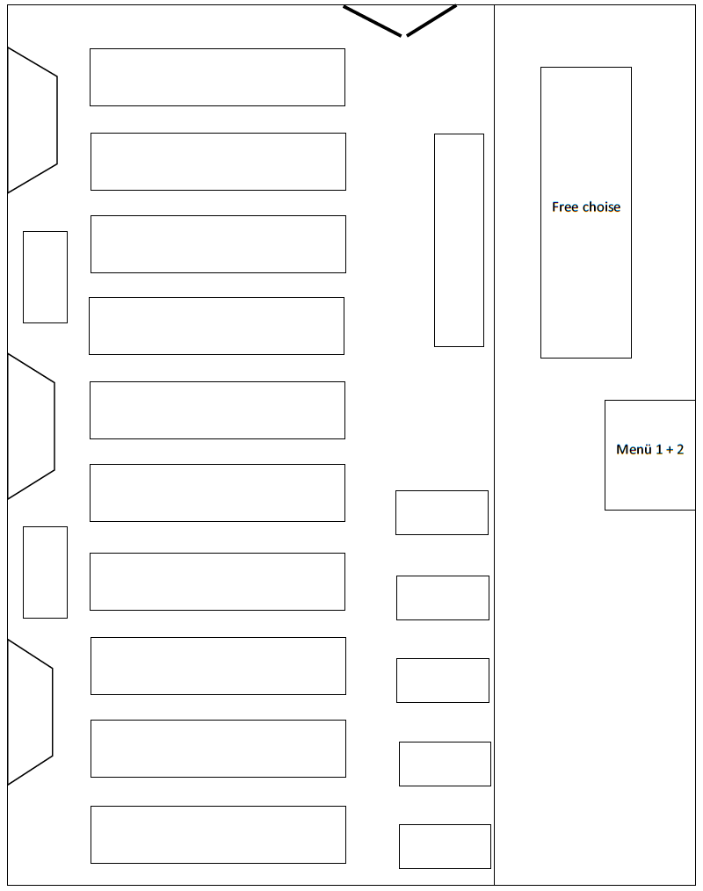
Technische Anforderungen
Canvas Element für Mensa Karte
Canvas addNewMarker(Canvas canvas,int posX, int posY){ Paint mPaint = new Paint(); mPaint.setColor(Color.RED); canvas.drawCircle(posX, posY, 15, mPaint); return canvas; }

Slide 15
Probleme
Serverkommunikation anfangs mit JSON Datei, danach serialisierten Objekten
ListView mit Checkbox
ColorPicker Library einbinden
ArrayList «synchronisation»

Slide 16
Fragen?

